Slide 1
Excel Laravel

Slide 2
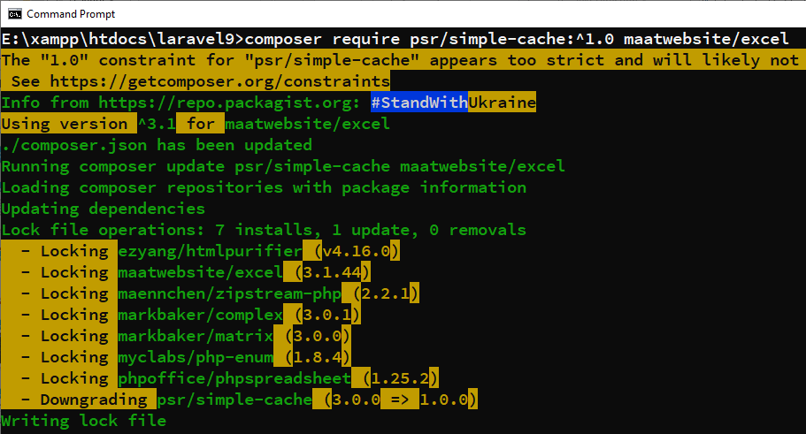
Extensions Export to Excel(1) - Laravel 9
Notes:
Setelah berhasil menggunakan extension export ke dalam format pdf, selanjutnya kita coba menggunakan extension export to excel dengan menggunakan vendor maatwebsite/excel. Untuk menggunakan extension tersebut, pertama kali kita lakukan installasi vendor tersebut menggunakan composer dengan langkah-Langkah sebagai berikut:
Buka terminal/CMD.
Masuk ke folder project Laravel di Document Root web server Anda.
Setelah itu ketikkan perintah: composer require maatwebsite/excel.
Setelah dieksekusi perintah tersebut maka secara otomatis akan mendownload vendor maatwebsite/excel melalui internet.

Slide 3
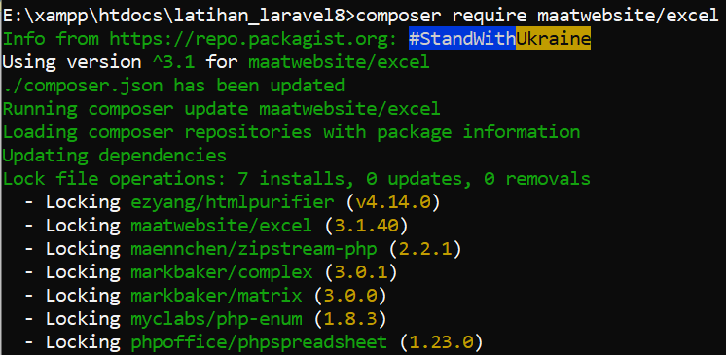
Extensions Export to Excel(2) –
di bawah Laravel versi 9
Notes:
Setelah berhasil menggunakan extension export ke dalam format pdf, selanjutnya kita coba menggunakan extension export to excel dengan menggunakan vendor maatwebsite/excel. Untuk menggunakan extension tersebut, pertama kali kita lakukan installasi vendor tersebut menggunakan composer dengan langkah-Langkah sebagai berikut:
Buka terminal/CMD.
Masuk ke folder project Laravel di Document Root web server Anda.
Setelah itu ketikkan perintah: composer require maatwebsite/excel.
Setelah dieksekusi perintah tersebut maka secara otomatis akan mendownload vendor maatwebsite/excel melalui internet.

Slide 4
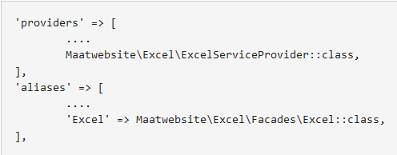
Extensions Export to Excel(3)
Jika Anda pengguna Laravel versi 9 ke bawah, maka konfigurasi di config/app.php
Notes:
Setelah berhasil menginstall extension export ke dalam format excel menggunakan vendor maatwebsite/excel melalui composer, langkah selanjutnya melakukan konfigurasi tambahan di config/app.php untuk menambahkan provider dan alias vendor seperti kode program di dalam slide dengan penjelasan sebagai berikut:
Di dalam provider tambahkan vendor baru : Maatwebsite\Excel\ExcelServiceProvider::class
Di dalam aliases tambahkan alias penggunaan vendor : ‘Excel’ => Maatwebsite\Excel\Facade\Excel::class

Slide 5
Extensions Export to Excel(4)

Slide 6
Extensions Export to Excel(5) – Cara1
<?php namespace App\Exports; use App\Models\Pegawai;
use Maatwebsite\Excel\Concerns\FromCollection;
use Maatwebsite\Excel\Concerns\WithHeadings;
Use DB; class PegawaiExport implements FromCollection, WithHeadings
{
public function collection()
{
//return Pegawai::all();
$ar_pegawai = DB::table('pegawai')
->join('jabatan', 'jabatan.id', '=', 'pegawai.jabatan_id')
->join('divisi', 'divisi.id', '=', 'pegawai.divisi_id')
->select('pegawai.nip','pegawai.nama','pegawai.gender’,
'jabatan.nama AS posisi',
'divisi.nama AS bagian','pegawai.tmp_lahir','pegawai.tgl_lahir',
'pegawai.alamat',)
->get();
return $ar_pegawai;
}
Notes:
Untuk mendapatkan data koleksi buku yang akan diexport ke dalam format excel, jalankan perintah di bawah ini melalui CMD:
php artisan make:export PegawaiExport --model=Pegawai
Dengan menjalankan perintah tersebut, maka secara otomatis akan dibuatkan class PegawaiExport dan di dalamnya juga secara otomatis akan dibuatkan fungsi collection untuk mendapatkan data koleksi buku yang akan diexport ke dalam format excel.

Slide 7
Extensions Export to Excel(6) – Cara2
<?php namespace App\Exports; use App\Models\Pegawai;
use Maatwebsite\Excel\Concerns\FromCollection;
use Maatwebsite\Excel\Concerns\WithHeadings;
Use DB; class PegawaiExport implements FromCollection, WithHeadings
{
public function collection()
{
//return Pegawai::all();
$ar_pegawai = DB::table('pegawai')
->join('jabatan', 'jabatan.id', '=', 'pegawai.jabatan_id')
->join('divisi', 'divisi.id', '=', 'pegawai.divisi_id')
->select('pegawai.nip','pegawai.nama','pegawai.gender’,
'jabatan.nama AS posisi',
'divisi.nama AS bagian','pegawai.tmp_lahir','pegawai.tgl_lahir',
'pegawai.alamat',)
->get();
return $ar_pegawai;
}
Notes:
Untuk mendapatkan data koleksi buku yang akan diexport ke dalam format excel, jalankan perintah di bawah ini melalui CMD:
php artisan make:export PegawaiExport --model=Pegawai
Dengan menjalankan perintah tersebut, maka secara otomatis akan dibuatkan class PegawaiExport dan di dalamnya juga secara otomatis akan dibuatkan fungsi collection untuk mendapatkan data koleksi buku yang akan diexport ke dalam format excel.

Slide 8
Extensions Export to Excel(7)
public function headings(): array{
return ["NIP", "Nama", "Jenis Kelamin",
"Jabatan","Divisi",
"Tempat lahir","Tanggal Lahir","Alamat"];
}

Slide 9
Extensions Export to Excel(8)
<?php namespace App\Http\Controllers; use Illuminate\Http\Request;
use DB;
use App\Models\Pegawai;
use App\Exports\PegawaiExport;
use Maatwebsite\Excel\Facades\Excel;
class PegawaiController extends Controller
{
public function pegawaiExcel()
{
return Excel::download(new PegawaiExport,
'data_pegawai.xlsx');
}
}

Slide 10
Extensions Export to Excel(9)
Route::get('pegawai-excel',
[PegawaiController::class, 'pegawaiExcel']);

Slide 11
Menambahkan Link
<a class="btn btn-success" title="Export to Excel Pegawai"
href="{{ url('pegawai-excel') }}">
<i class="bi bi-file-earmark-excel"></i>
</a>&nbsp;

Slide 12
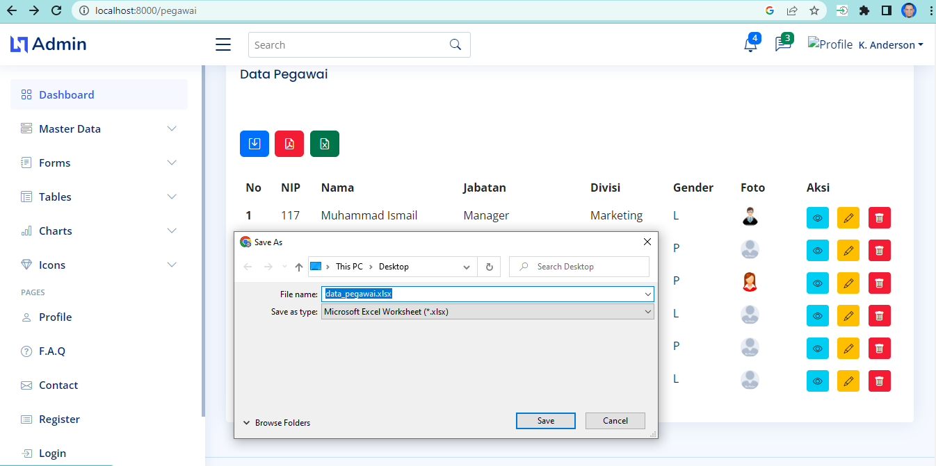
Tampilan Extensions Export to Excel
Notes:
Untuk mencoba fitur export to excel pada aplikasi, ikuti langkah-langkah sebagai berikut ini:
Hidupkan service apache/web server Anda.
Buka CMD, lalu masuk ke folder aplikasi web Laravel Anda.
Pada CMD ketikkan perintah: php artisan serve
Buka salah satu web browser kesukaan Anda, misal: Google Chrome atau Firefox.
Login untuk otentikasi user.
Pada alamat web/url akan terlihat request http://localhost:8000/pegawai.
Selanjutnya klik tombol unduh pegawai dalam format excel.
Selamat Anda sudah berhasil menerapkan fitur export to excel pada aplikasi framework Laravel Anda.

Slide 13
Referensi
https://laravel.com/
https://id-laravel.com/
https://itsolutionstuff.com/
Laravel The PHP Framework For Web Artisan, Muhammad Azamuddin dan Hafid Mukhlasin, 2018
Notes:
Referensi web diakses terakhir melalui websitenya pada November 2022.

